Slide 2
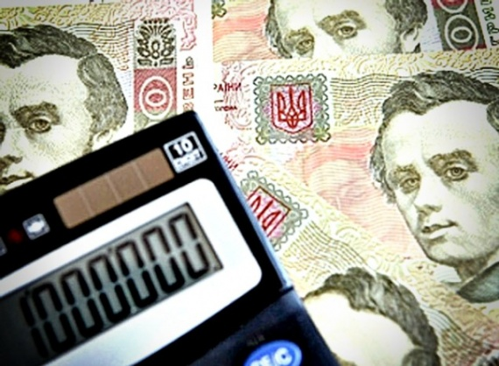
Чи потрібен Україні ПДВ
(економічний аспект)?
Доповідач:
Завражний Дмитро

Slide 3
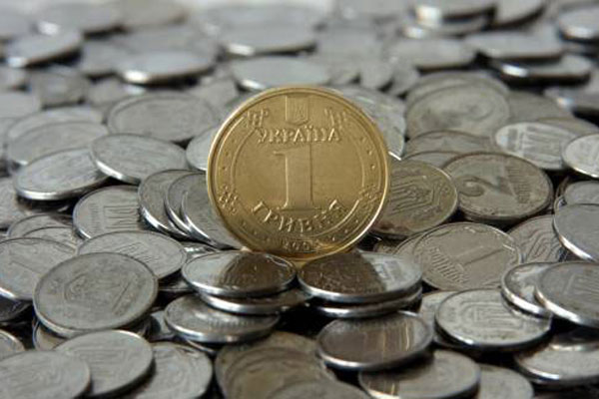
Сутність ПДВ
ПДВ - це непрямий податок на додану вартість, входить до ціни реалізації товарів і сплачується споживачем до державного бюджету на кожному етапі виробництва товарів..

Slide 4

Уперше ПДВ запровадили 10 квітня 1954 року у Франції. Автором податку став Моріс Лоре
Наприкінці 80-х – початку 90-х років ХХ сторіччя спостерігалась особливо вражаюча динаміка запровадження податку на додану вартість.

Slide 5
Частка ПДВ у податкових надходженнях у 2012р.
Частка ПДВ у доходах бюджету у 2012 р.

Slide 6
Надходження від ПДВ до Зведеного бюджету України

Slide 7
Надходження від ПДВ в Україні та країнах Європи, % від ВВП
Країна | Рік
 | 2007 | 2008 | 2009 | 2010 | 2011
Україна | 8,2 | 9,7 | 9,2 | 8,0 | 10,0
Європейський Союз (27 країн) | 7,0 | 6,9 | 6,7 | 7,0 | 7,2

Slide 8
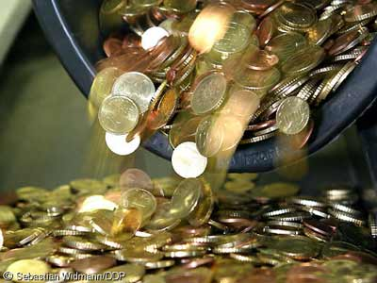
Переваги ПДВ:
ПДВ є головним джерелом наповнення бюджету держави;
податок є нейтральним для усіх галузей;
має економічні та організаційно-технічні переваги щодо стягнення, простоти нарахування;
стримує кризу надвиробництва і прискореного витіснення з ринку слабких виробників;
має широкі можливості для оподаткування.

Slide 9

Податок складний, вимагає багато документації, та має декілька особливостей через те, що деякі товари звільнені від нього, а у деяких випадках використовується нульова ставка.

Slide 10

Недоліки ПДВ:
складність податкової звітності, необхідність значних витрат часу на адміністрування податку;
значний вплив на загальний рівень цін – ПДВ як непрямий податок включається до ціни товарів;
стримує інфляцію;
надзвичайно вразливий до зловживань, що стало причиною корупції та розкрадання бюджетних коштів, але перш за все це стосується відшкодування та ухилення від сплати податку.

Slide 11





Slide 12

ПДВ потрібно зберегти в Україні, адже дивлячись на статистику частки ПДВ у податкових надходженнях до бюджету країни, можна стверджувати, що ПДВ суттєво витісняє своїх так би мовити «конкурентів» . Також не можна не підмітити факт того, що за географічним положенням нам не вигідно відмовлятись від ПДВ. А найбільш прийнятним підходом, на нашу думку, буде вдосконалення та поліпшення адміністрування ПДВ.

Slide 13
Країна | Стандартна ставка | Знижена ставка
Австрія | 20% | 10% для оренди житла, перевезення пасажирів, збору сміття, видавництво книг та журналів, виробництво харчових продуктів
Бельгія | 21% | 12% або 6% або 0% в окремих випадках
Болгарія | 20% | 7% або 0%
Кіпр | 17% | 5% (8% для перевезення на таксі і автобусах)
Чехія | 21% | 15% (харчові продукти, ліки, книжки, громадський транспорт)
Данія | 25% | 0%
Естонія | 20% | 9%
Фінляндія | 24% | 14% або 10%
Франція | 19.6% | 5.5% або 2.1% або 7%
Німеччина | 19% | 7% або 0%
Греція | 23% (16% на Егейських островах) | 13% (6.5% для готелів та аптек ) (8% або 4% на Егейських островах)
Угорщина | 27% | 18% або 5%
Ірландія | 23% | 13.5% або 9.0% або 4.8% або 0%

Slide 14
Країна | Стандартна ставка | Знижена ставка
Італія | 21% | 10% або 4%
Латвія | 21% | 12% або 0%
Литва | 21% | 9% або 5%
Люксембург | 15% | 12% або 9% або 6% або 3%
Мальта | 18% | 5% або 0%
Нідерланди | 21% | 6% або 0%
Польща | 23% | 8% або 5% або 0%
Португалія | 23%, 22% в Мадейрі та 16% на Азорських островах | 13% або 6%, 12% або 5% в Мадейрі та 9% або 4 на Азорських островах
Румунія | 24% | 9% або 5%
Словаччина | 20% | 10%
Словенія | 20% | 8.5%
Іспанія | 21%, 7% на Канарських островах | 10% або 4%, 3% або 0% на Канарських островах
Швеція | 25% | 12% (напр. харчові продукти, ресторани) або 6% (громадський транспорт)
Великобританія | 20% | 5% для опалення та ремонту житла та 0% для предметів першої необхідності

Slide 15


Висновки
Отже, ПДВ Україні потрібен, адже спираючись на раніше сказану статистику, він відіграє важливу роль у наповненні бюджету нашої країни. Другим не менш важливим чинником є його суттєве використання в світі, насамперед у ЄС.

Slide 16

Дякую за увагу!!!

